Slide 1
PROJETO KAPP
PHYSIUS SYSTEM

Slide 2
AGENDA
Problema
Solução
KAPP
Concorrentes
Tecnologias
Cronograma

Slide 3
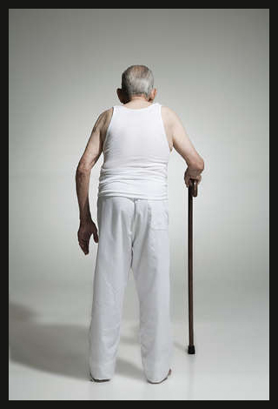
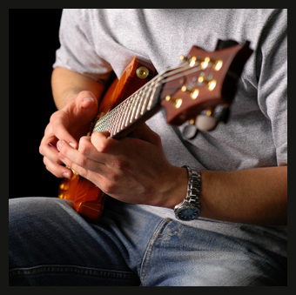
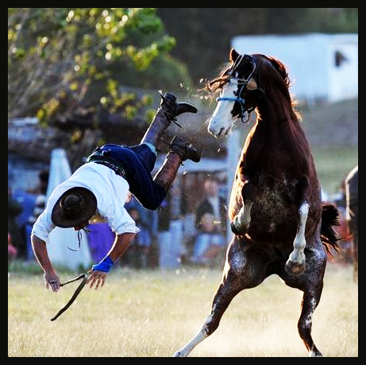
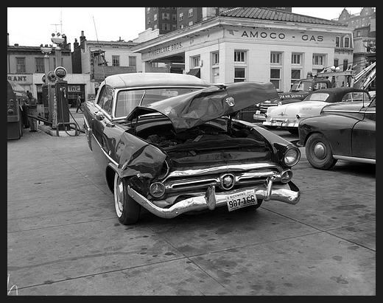
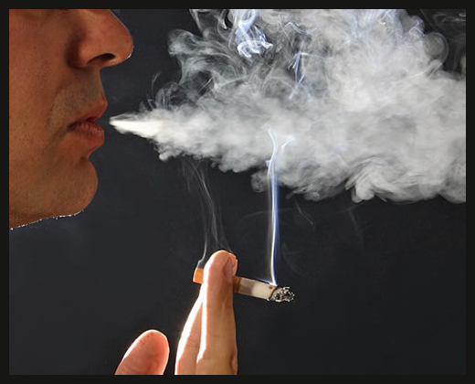
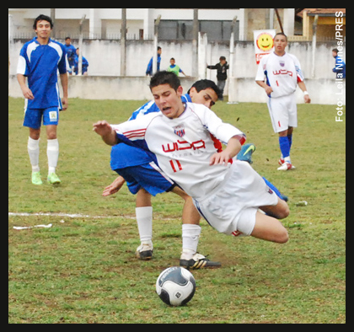
PROBLEMA
Notes:
Hoje em dia, quando se fala de fisioterapia, logo imagina-se algo bem distante do presente e futuro, porém alguns casos bem comuns podem tornar isso uma Realidade, fazendo qualquer pessoa virar um paciente, seja por: ->Acidente de carro ->Lesão na medula(queda de cavalo) ->AVC(tabagismo) ->L.C.A.(futebol) ->L.E.R(violao) ->Idade-
-
-
-

Slide 4
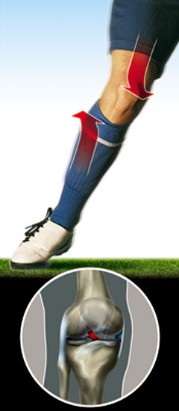
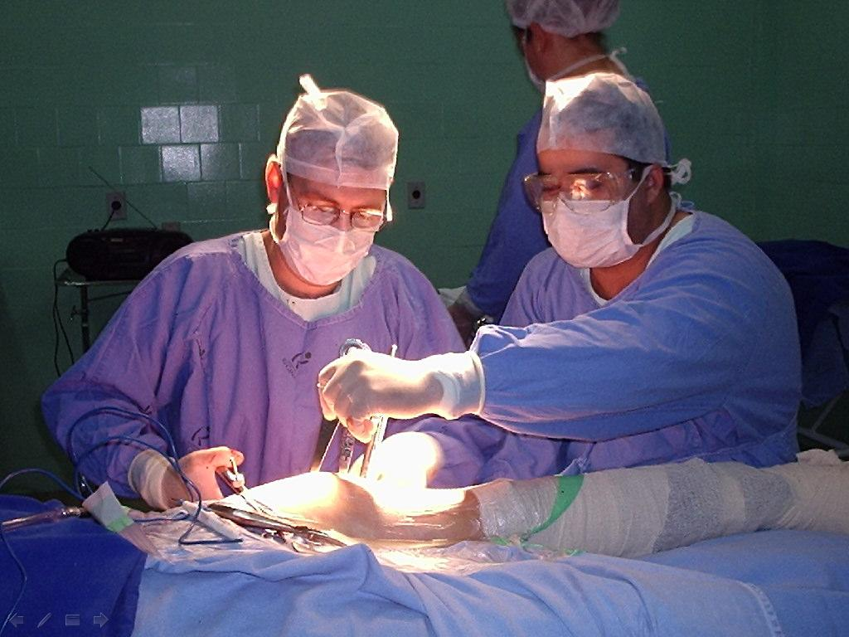
REABILITAÇÃO
Notes:
O que esses fatos tem em comum? Todos Vao precisar de reabilitação

Slide 5
SOLUÇÃO?
Notes:
Então, como poderíamos dar um estímulo as pessoas a fazerem os seus exercícios necessários para sua reabilitação....

Slide 6
JOGOS
Notes:
Então, como poderíamos dar um estímulo as pessoas a fazerem os seus exercícios necessários para sua reabilitação....

Slide 7
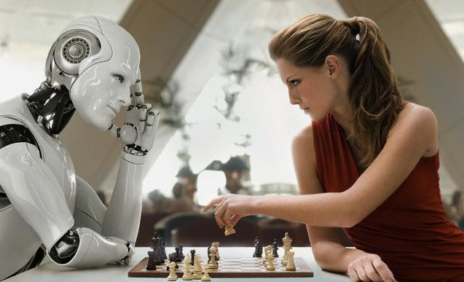
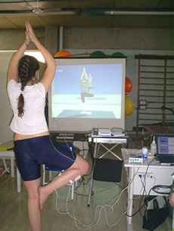
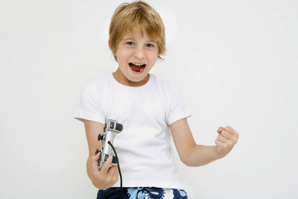
POR QUE JOGOS?
- Diversão
- Desafio
- Superação
“Com o videogame é muito mais legal. Eu nem vejo que o tempo passou”
“Através das situações apresentadas no jogo, o cérebro é estimulado a criar células nervosas que ajudam a reestruturar áreas lesadas."
“Movimentar o joelho direito é muito difícil, mas quando eu estou jogando no videogame eu consigo”
Fonte:
http://www2.uol.com.br/sciam/noticias/videogame_e_utilizado_em_reabilitacao_de_pacientes_imprimir.html

Slide 8
Problemas encontrados
-Acompanhamento à distância
-Precisão da coleta de dados
-Motivação
Notes:
O que esses fatos tem em comum? Todos Vao precisar de reabilitação

Slide 9
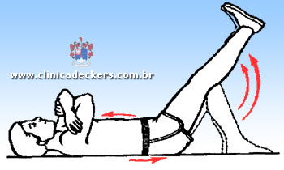
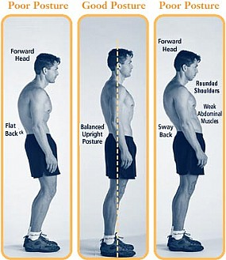
VALORES DA FISIOTERAPIA
-Socialização
-Adaptabilidade
-Corretude
Notes:
O que esses fatos tem em comum? Todos Vao precisar de reabilitação

Slide 10
Jogos
Fisioterapia
Notes:
Então, juntamos os pontos característicos dos jogos com os pontos relevantes para um tratamento fisioterápico com uma boa completude, e surgiu o Projeto Kapp. Consiste de um módulo embarcado que dá a capacidade de um paciente interagir com um jogo, enquanto faz o seu tratamento fisioterápico.

Slide 11
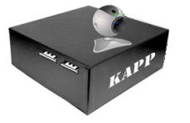
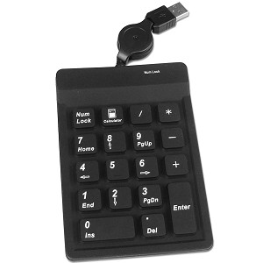
KAPP
Componentes:
Internet 3G(integrada)
Teclado
Câmera
USB
Notes:
O que é o kapp? Consiste de uma câmera, que vai captar o movimento dos pacientes; USB para integrar o teclado(configuração do movimento) e também para a aquisição de jogos E a internet 3G que é basicamente para enviar o relatório para a Web. E como funciona o kapp na pratica?

Slide 12
KAPP
Aquisição de jogos:
Notes:
Primeiro entra no site do kapp ,onde tem uma variedade de jogos para Escolher.Seleciona um deles, e realiza o download para o pen-drive. Então, conecta o pen-drive no kapp e automaticamente o jogo é carregado, excluindo Outro jogo que esteja na memória.

Slide 13
KAPP
Aquisição de jogos:
Memória KAPP
Notes:
Primeiro entra no site do kapp ,onde tem uma variedade de jogos para Escolher.Seleciona um deles, e realiza o download para o pen-drive. Então, conecta o pen-drive no kapp e automaticamente o jogo é carregado, excluindo Outro jogo que esteja na memória.

Slide 14
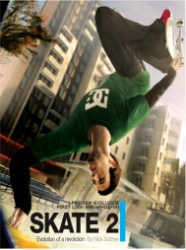
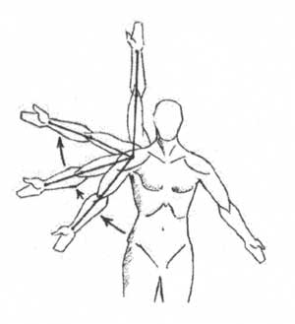
KAPP
Configuração:
Configurações
Pular
Descer
Pressione qualquer tecla para configurar.
9
8
7
6
5

Slide 15
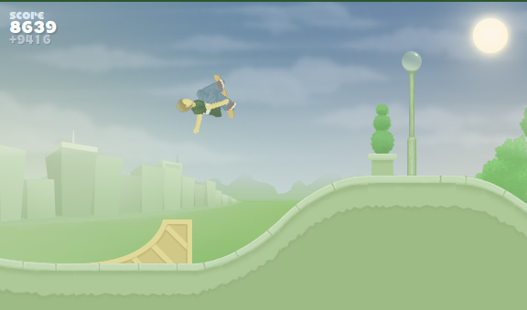
KAPP
Uso do paciente:
Pressione qualquer tecla para configurar.
9
8
7
6
5
4
3
2
1
0
Memória KAPP

Slide 16
Login
maria
Senha
*******
Entrar

Slide 17
Olá, Dra Maria
Jogos
Jogos
Download
Pacientes
Contato
Download
Download

Slide 18
Olá, Dra Maria
Pacientes
Jogos
Jogos
Antônio carlos
Bruno morais
Carla Patrícia
Carlos Britto
Daniel Olímpio
Eric Filgueiro
Gustavo Aragão
Jorge Pedro
Maria Valentina
Pacientes
Pacientes
Contato
Mais...

Slide 19
Olá, Dra Maria
Dados médicos
Carla Patrícia
Relatórios
Jogos
Jogos
Nome: Carla Patrícia de Souza
Idade: 22 anos
Breve histórico da doença: Lesão na medula
Nome: Carla Patrícia de Souza
Idade: 22 anos
Histórico da doença: Lesão na medula
Relatório 1(ADM)
Dados médicos
Pacientes
Dados médicos
Relatório 2(Velocidade)
Contato
Relatórios KAPP
Relatório 3(Velocidade)
Voltar
Mais...

Slide 20
KAPP
Uso do paciente:
Pressione qualquer tecla para configurar.
9
8
7
6
5
4
3
2
1
0

Slide 21
KAPP
Relatório:
SUSTENTAÇÃO
AMPLITUDE
VELOCIDADE

Slide 22
KAPP
Locais de uso:
Clínica
Casa

Slide 23
Concorrentes
Laboratório de Marcha
Coleta de Dados
Valores de Jogos
Custo
Notes:
Agora, iremos introduzir os concorrentes encontrados. Primeiramente, temos o Laboratório de Marcha que consiste de um sistema complexo composto por diversas câmeras. O paciente, então, caminha pelo laboratório, e as câmeras colocadas em diferentes pontos captam o movimento realizado. Com isso, tem-se vários ângulos do mesmo movimento, possibilitando uma coleta de dados muito precisa. Porém, o laboratório tem apenas esse princípio, sem ter qualquer valor de jogo, sendo um sistema apenas de análise. Com tanta análise sendo processada, várias câmeras, o sistema se torna altamente custoso.

Slide 24
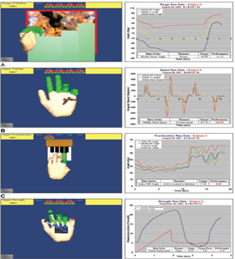
Concorrentes
Rutgers Ankle e Cyber Glove
Rutgers Ankle
Cyber Glove
Coleta de Dados
Jogabilidade
Adaptabilidade
Acompanhamento à Distância
Notes:
Os outros dois concorrentes foram agrupados em um só, por se tratarem de sistemas muito parecidos. Primeiramente, temos o Rutgers Ankle que é um sistema controlado pelo tornozelo, onde o paciente controla uma nave de um jogo apenas com a movimentação desse tornozelo. E o Cyber Glove consiste apenas de uma luva que mede vários fatores de acordo com a movimentaçao como velocidade, força exercida, pressão, entre outros. Não possui um jogo específico, mas com a luva pode-se jogar externamente. Então como vemos, ambos possuem uma boa coleta de dados, ainda que bem específicas. possuem certo grau de jogabilidade, mais para o Rutgers Ankle por possuir um jogo propriamente dito. Porém, os sistemas não possuem adaptabilidade, por se tratarem de sistemas específicos para determinada parte do corpo. Outro fator negativo, é por não possuírem acompanhamento à distância, onde o paciente não poderá realizá-lo longe do fisioterapeuta.

Slide 25
CONCORRENTES
Notes:
Então mostramos aqui a nossa curva de valores. Temos então valores de fisioterapia como Socialização, Corretude e Adaptabilidade. Valores de jogos como Jogabilidade, Variedade de Jogos e Diversão, e outros valores de importância como Custo, Coleta de Dados e Acompanhamento à Distância. Primeiramente temos o Rutgers Ankle e o Cyber Glove. Como podemos ver, eles possuem baixos valores de fisioterapia, e só possuem 1 valor significativo em jogos, sendo baixo nos demais. E não possui acompanhamento à distância. Nosso outro concorrente, o laboratório de marcha, como foi dito antes, é muito específico para a coleta de dados, sendo sua única qualidade, não possuindo bons critérios de fisioterapia, nem valores de jogos, nem acompanhamento à distância. E agora nosso produto, o KAPP. Nossa linha de valores possui bons valores diferenciais na área da fisioterapia como a corretude que é o principal valor dessa área, e a adaptabilidade, que é um dos nossos diferenciais por sermos os únicos que atingimos diferentes movimentos. Perdemos na motivação existente na fisioterapia que é a socialização, mas compensamos essa motivação com o uso de jogos,dando mais diversao, além de possuir mais de um jogo. Outro valor diferencial não encontrado em nenhum dos nossos concorrentes é o acompanhamento à distância, muito importante para o complemento da fisioterapia.

Slide 26
JOGOS
Notes:
Mas para todo esse processo funcionar, precisamos de algo que funcione, que realmente consiga juntar essas duas grandes áreas com eficiência. Portanto, desenvolvemos idéias de jogos, já validados por fisioterapeutas.

Slide 27
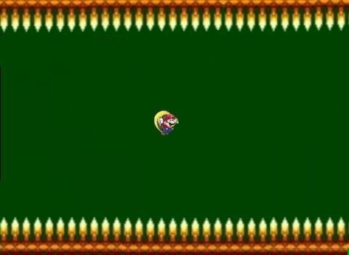
JOGO
- Tipo de jogo: Aventura.
Objetivo Fisioterápico: Amplitude de movimento(ADM).
Notes:
O primeiro, consiste num jogo de aventura, onde o objetivo fisioterápico é a Amplitude de Movimento, a ADM.

Slide 28
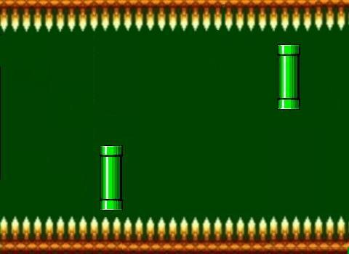
JOGO 1
- Mario voa sozinho.
- Usuário controla subida e descida de
Mario.
Notes:
O objetivo do jogo é não deixar o Mario tocar nos espinhos. Para isso, ele voa sozinho na direção horizontal do cenário, e o usuário apenas controla-o na direção vertical, subindo ou descendo.

Slide 29
JOGO 1
- Para subir, usuário precisa fazer o movimento de ADM até um ângulo mínimo¹.
- Enquanto estiver acima do ângulo, Mario continua subindo.
¹ Dado pré-determinado no início do jogo.
Notes:
Para subir, o usuário precisa fazer o movimento de ADM até ultrapassar um ângulo fixo, preestabelecido por um fisioterapeuta de acordo com o nível de ADM do usuário. Enquanto ele estiver acima desse ângulo, o Mario vai subir indefinidamente.

Slide 30
--
JOGO 1
- Para descer, usuário precisa fazer o processo inverso até passar o ângulo na volta.
- Enquanto estiver abaixo do ângulo, Mario continua descendo.
Notes:
E para descer, ocorre o processo inverso. O usuário teria que ficar abaixo do ângulo fixo. Enquanto ele estiver abaixo, Mario desce indefinidamente.

Slide 31
JOGO 1
- Jogo irá ganhando novos obstáculos.
Quanto mais longe se chega, mais
pontos se ganha.
Notes:
No decorrer do jogo, as passagens serão cada vez mais estreitas, além de obstáculos dinâmicos contra a direção do Mario. A pontuação do jogo será baseada no quanto mais longe o usuário chega. Portanto, quanto mais longe, mais pontos serão obtidos.

Slide 32
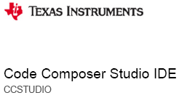
Tecnologias
Processamento de Imagens
DSP da Texas
TMS320DM6437 (C6000)
Vantagens
Trabalhar com Linguagem C
Integração com o Matlab.
Ambiente de Desenvolvimento

Slide 33
Tecnologias
Processamento do jogo
ARM 9
Placa TS-7300 da Technology Systems
Usado em 90% dos sistemas embarcados
Vantagens
Utilizar o Linux debian 3.0
Programa em C++
Ambiente de Desenvolvimento

Slide 34
Tecnologias
Web
Ruby on Rails
Vantagens
Grande comunidade de desenvolvedores
Modularizado (MVC)
Grande velocidade de desenvolvimento

Slide 35
Tecnologias
Gerenciamento
Clocking IT
Gerenciamento de atividades
Google Docs
Criação de documentos
SubVersion
Repositorio de arquivos

Slide 36
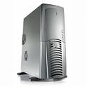
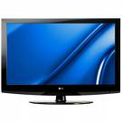
Arquitetura
Camera
Marcador
Servidor
Processamento da Imagem
Processamento do Jogo
Banco de Dados e Web
VGA

Slide 37
Arquitetura
DSP
ARM
Processamento Imagem
Dados
VGA
Processamento Jogo
KAPP
3G
Modulo Web
WEB
Banco de Dados
Servidor

Slide 38
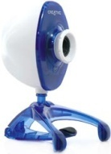
Arquitetura

Slide 39
Entregas
-Conclusão do jogo e execução na máquina virtual
- Detecção dos marcadores pelo DSP.
-Interface Web.
2° Release
- Finalização do 2º Jogo.
- Servidor Web.
- Integração dos Módulos.
1° Release

Slide 40
METODOLOGIA
SCRUM
Acompanhamento constante
Planejamento de Sprints
Clientes como parte da equipe do projeto
Entregas freqüentes de funcionalidades 100% desenvolvidas
Sistema baseado em sub-equipes
Notes:
Planejamento baseado nos métodos scrum
- Adotamos a estratégia de acompanhamento constante do projeto:
Isso é feito através de reuniões que ocorrem normalmente de 2 a 3 vezes por semana e também do programa ClokingIT. ClokingIT é um programa de gerenciamento de projeto onde podemos indentificar tempo de trabalho de cada um da equipe, trabalhos feitos e pendentes de cada membro, parte de alocação de tarefas e de chat onde pode-se marcar reuniões rápidas para resolução de pequenos problemas .
- Planejamento de sprints:
Ocorrem reuniões para decidir o que irá ser trabalhado no próximo sprint. O gerente geral aloca tarefas para as sub-equipes,ou seja, para seus sub-gerentes (hardware,software,processamento de imagem,web) efetuarem. Os subgerentes alocam essas tarefas para seus desenvolvedores junto com eles realizarem.
- Clientes se tornam parte da equipe de desenvolvimento:
Acontecem reuniões freqüentes com clientes e especialistas de fisioterapia e jogos. Para o concerto de possíveis erros na produção do produto.
- Entregas frequentes e intermediárias de funcionalidades 100% desenvolvidas:
Existem datas pré-definidas onde serão entregues partes do projeto implementadas.
- Reuniões frequentes com os stakeholders (todos os envolvidos no processo) para monitorar o progresso
- Utilização do ciclo PDCA:
Plan (planejamento): Nesta etapa são definidas as metas que se deseja atingir, Após definidas as metas, deve-se buscar os meios e os procedimentos para alcança-las.
Do (execução): realizar, executar as atividades conforme o plano de ação.
Check (verificação): monitorar e avaliar periodicamente os resultados. Esta é uma etapa puramente gerencial, verificando se as ações executadas estão de acordo com as metas estabelecidas.
Act (ação): Nesta etapa, a atuação é corretiva, ou seja, caso a operação realizada não esteja de acordo com o planejado, deve-se atuar corretivamente através de planos de ação para correção de rumo visando a meta estabelecida.
- Sistema baseado em sub-equipes:
O projeto possui subgerentes (hardware, software, web, processamento de imagem) esses dependendo da necessidade de suas tarefas convocam desenvolvedores para seus grupos.

Slide 41
GRUPO
Gerente Geral
Luis Filipe
Gerente de Tecnologia
Gerente de Usabilidade
Arquiteto
Daniel Brito
Filipe Dantas
Gabriel Rattacaso
Gerente de Software
Gerente de Hardware
Gerente de Web
Davi Barbosa
Silvio Cedrim
Eric Borba
Desenvolvedores
Durval Augusto
Felipe Lapenda
Guilherme Souza
Igor Marcel
Jesus Jackson
Lino Alves
Lucas Paes
Marcelo Alves
Thiago Chaves

Slide 42
CRONOGRAMA
Data | Atividade | Data | Atividade
14/04 | Defesa da Proposta |  | Sprint 4
 | Sprint 1 | 07/06 | Status Report 2.1
26/04 | Status Report 1.1 |  | Sprint 5
 | Sprint 2 | 21/06 | Status Report 2.2
10/05 | Status Report 1.2 |  | Sprint 6
 | Sprint 3 | 05/07 | Release 2
24/05 | Release 1 |  | Lançamento do Produto
 |  | A definir | Feira

Slide 43
CRONOGRAMA(1/2)
Data | Atividade
14/abril | Defesa da proposta
15/abril - 25/abril | Sprint I
26/abril | Status Report 1.1
27/abril até 9/maio | Sprint II
10/maio | Status Report 1.2
11/maio até 23/maio | Sprint III
24/maio | Release 1 - Finalização de um dos jogos na máquina virtual - Detecção dos marcadores pelo DSP

Slide 44
Dúvidas

Slide 45
CRONOGRAMA(2/2)
25/maio até 06/junho | Sprint IV: - Baixar o que está na maquina virtual para o ARM e no matlab para o DSP - Iniciar a programação do módulo que roda no ARM e é responsável por gerar o relatório - Iniciar a programação do protocolo de comunicação do servidor com o KAPP - Iniciar a produção do site
07/junho | Status Report 2.1
08/junho até 20/junho | Sprint V: - Finalização das atividades e integração
21/junho | Status Report 2.2
22/junho até 04/julho | Sprint VI: - Testes e validação
05/julho | Release 2
05/julho | Lançamento do Produto
A definir | Feira

